Slide 1
Notes:
Tác giả bộ ppt Địa Lí (6-7,8 chương trình mới),ppt Địa 9: Lê Chinh – Đà Nẵng Sđt lh: 0982.276.629
Zalo: 0982.276.629
Facebook cá nhân: https://www.facebook.com/ti.gon.566.
Nhóm chia sẻ tài liệu: https://www.facebook.com/groups/1149755909279359
Hãy liên hệ chính chủ sản phẩm để được hỗ trợ và đồng hành trong suốt năm học nhé!

Slide 2
Á
P
Em hãy tô màu vào những từ khoá có nghĩa liên quan đến Bắc Trung Bộ xuất hiện trong vòng xoay Địa lí ở bên và điền vào ô đáp án.
I
Ế
T
M
B
I
Ê
N
H
A
B
N
G
B
H
Ể
H
T
N
Đ
T
Ỡ
Ù
T
1
2
3
4
5
6
7
8
O
N
B
B
L
Ệ
I
Ã
I
Ổ
Ấ
N
S
O
A
S
T
T
I
Đ
VÒNG XOAY
ĐỊA LÍ
N
N
S
T
Ạ
Ó
C
C
G
Ắ
D
I
T
I
P
S
Ậ
Ụ
É
L
P
N
U
Ố
P
G
L
N
U
C
Ũ
D
Ũ
K
Q
N
Ậ
Ả
N
G
Í
H
CHỦ ĐỀ:............................
..........................................
Ắ
N
NHÓM….....LỚP…………….

Slide 3
Á
P
Em hãy tô màu vào những từ khoá có nghĩa liên quan đến Bắc Trung Bộ xuất hiện trong vòng xoay Địa lí ở bên và điền vào ô đáp án.
I
Ế
T
M
B
I
Ê
N
H
A
B
N
G
B
H
Ể
H
T
N
Đ
T
Ỡ
Ù
T
1
2
3
4
5
6
7
8
O
N
B
B
Nắng nóng
L
Ệ
I
Ã
I
Ổ
Ấ
Biến đổi khí hậu
N
S
O
A
S
T
T
I
Đ
VÒNG XOAY
ĐỊA LÍ
N
Thiên tai
N
S
Lũ quét
T
Ạ
Ó
C
C
G
Ắ
D
I
T
I
P
Sạt lở
S
Ậ
Ụ
É
L
P
N
Ngập lụt
U
Ố
P
G
L
N
U
C
Ũ
Bão
D
Ũ
K
Q
N
Ậ
Áp thấp
N
Ả
G
Í
H
CHỦ ĐỀ
PHÒNG CHỐNG THIÊN TAI, ỨNG PHÓ BIẾN ĐỔI KHÍ HẬU
Ắ
N
NHÓM….....LỚP…………….

Slide 4
Tiết 28 Bài 14 THỰC HÀNH:
TÌM HIỂU VẤN ĐỀ PHÒNG CHỐNG THIÊN TAI
VÀ ỨNG PHÓ VỚI BIẾN ĐỔI KHÍ HẬU Ở BẮC TRUNG BỘ

Slide 5
Phòng chống thiên tai và ứng phó biến đổi khí hậu

Slide 6
NỘI DUNG
HOẠT ĐỘNG NHÓM
Hãy sưu tầm tư liệu và trình bày về phòng chống thiên tai và ứng phó với viến đổi khí hậu ở Bắc Trung Bộ.
1. Tìm kiếm thông tin
2. Xử lí thông tin
3. Viết một bài báo cáo

Slide 7
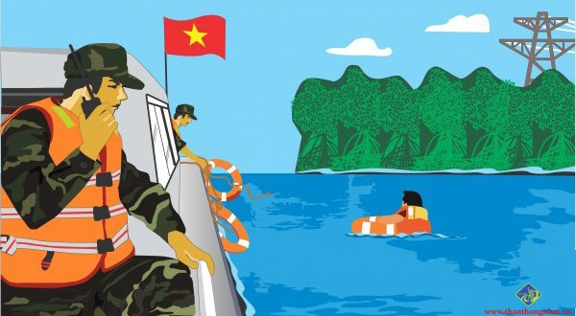
Tại sao phải đặt ra vấn đề phòng, chống thiên tai và ứng phó với biến đổi khí hậu ở Bắc Trung Bộ?

Slide 8
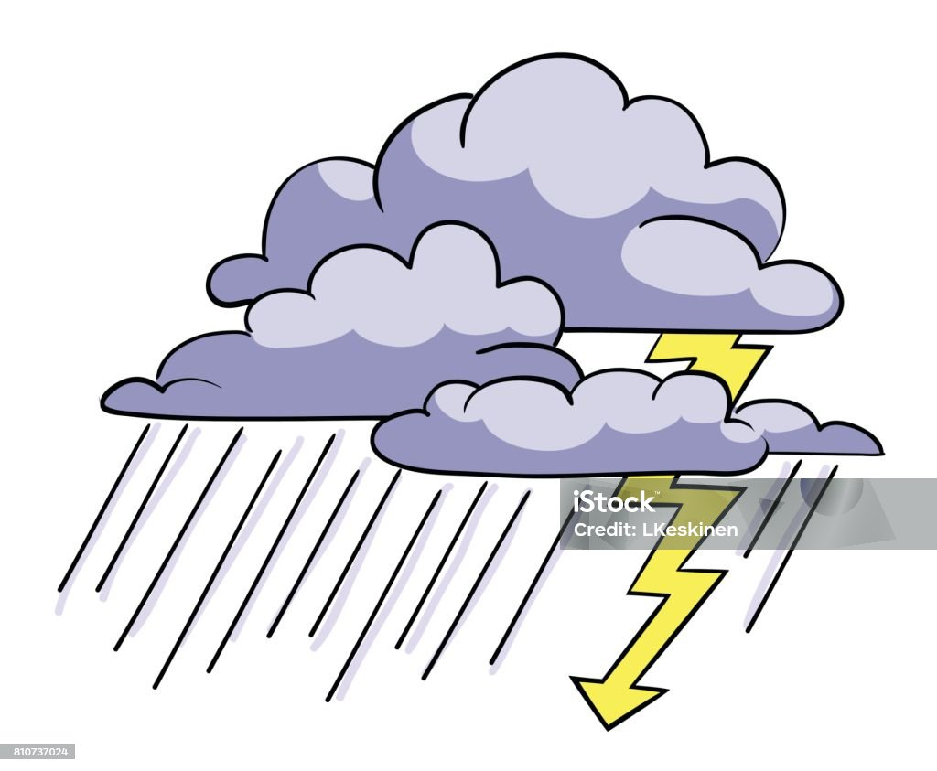
Biến đổi khí hậu làm cho các thiên tai và hiện tượng thời tiết cực đoan xảy ra ngày càng khốc liệt hơn
BTB thường xuyên chịu ảnh hưởng của nhiều thiên tai: bão, áp thấp nhiệt đới, lũ, ngập lụt,...
PHÒNG, CHỐNG THIÊN TAI VÀ ỨNG PHÓ VỚI BIẾN ĐỔI KHÍ HẬU
BẮC TRUNG BỘ

Slide 9
Notes:
https://www.facebook.com/watch/?v=1607920249340193

Slide 10
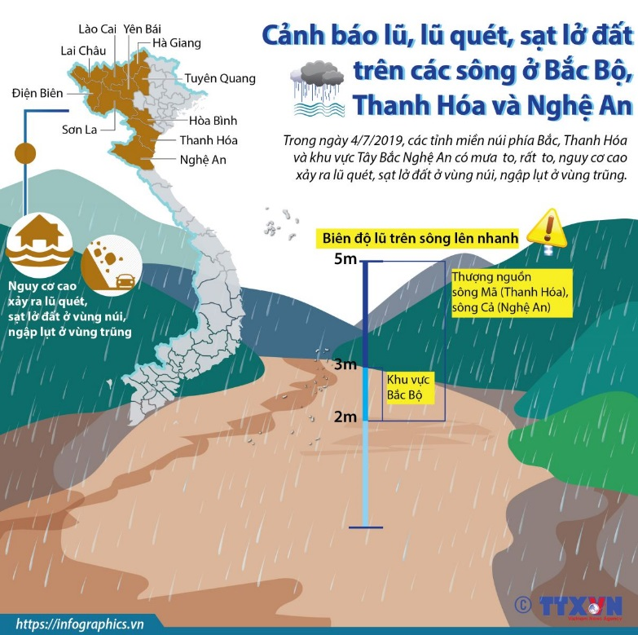

Slide 11
PHÒNG CHỐNG
THIÊN TAI
PHÒNG NGỪA
ỨNG PHÓ
KHẮC PHỤC
Cảnh báo về TT trên các phương tiện thông tin
Sơ tán kịp thời người và tài sản ra khỏi vùng nguy hiểm khi có bão, lũ, sạt lở đất
Ổn định đời sống của người dân
Tăng cường công tác cứu trợ, cứu nạn
Diễn tập phòng chống TT
Trồng rừng và bảo vệ rừng đầu nguồn, ven biển
Vệ sinh môi trường, phòng chống dịch bệnh sau thiên tai
Gia cố nhà cửa, tài sản; gia cố đê sông, đê biển;…
Di dời người dân ra khỏi vùng có nguy cơ để giảm thiểu thiệt hại nếu TT xảy ra,..
Tổ chức lại sản xuất và thay đổi cơ cấu cây trồng, lịch thời vụ sản xuất.

Slide 12
Đảm bảo sự ổn định an ninh xã hội, hoạt động sản xuất, đời sống nhân dân góp phần ổn định chính trị.
Hạn chế tối đa thiệt hại về người và tài sản của người dân
Ý NGHĨA CỦA VIỆC PHÒNG CHỐNG THIÊN TAI Ở BTB.
Bảo vệ môi trường, tài nguyên thiên nhiên và hướng đến sự phát triển kinh tế - xã hội bền vững của vùng.
Đảm bảo sự ổn định an ninh xã hội, hoạt động sản xuất, đời sống nhân dân góp phần ổn định chính trị.

Slide 13
ỨNG PHÓ
BIẾN ĐỔI KHÍ HẬU
GIẢM NHẸ BĐKH
THÍCH ỨNG BĐKH
Sử dụng năng lượng tiết kiệm và hiệu quả
Xây dựng hệ thống cảnh báo, dự báo
Hạn chế sử dụng nhiên liệu hoá thạch; phát triển năng lượng tái tạo
Củng cố đê chắn sóng và đê biển
Trồng giống lúa ngắn ngày và giống lúa chịu hạn
Áp dụng các công nghệ xanh, ít phát thải khí nhà kính, trồng rừng...
Tuyên truyền và nâng cao năng lực thích ứng cho người dân,...

Slide 14
* Bắc Trung Bộ cần đặt ra vấn đề phòng, chống thiên tai và ứng phó với biến đổi khí hậu là do:
- Bắc Trung Bộ thường xuyên chịu ảnh hưởng của nhiều thiên tai: bão, áp thấp nhiệt đới, lũ, ngập lụt,...
- Biến đổi khí hậu làm cho các thiên tai và hiện tượng thời tiết cực đoan xảy ra ngày càng khốc liệt hơn.
* Biện pháp phòng, chống thiên tai: cần phòng ngừa, ứng phó, khắc phục hậu quả thiên tai.
* Biện pháp ứng phó với biến đổi khí hậu:
+ Giảm nhẹ, cần thực hiện các biện pháp: sử dụng năng lượng tiết kiệm và hiệu quả; hạn chế sử dụng nhiên liệu hoá thạch; phát triển năng lượng tái tạo; áp dụng các công nghệ xanh, ít phát thải khí nhà kính, trồng rừng...
+ Thích ứng, cần: xây dựng hệ thống cảnh báo, dự báo; củng cố đê chắn sóng và đê biển; trồng giống lúa ngắn ngày và giống lúa chịu hạn; tuyên truyền và nâng cao năng lực thích ứng cho người dân,...

Slide 15
VẬN DỤNG
Sưu tầm thông tin về một loại thiên tai và tác động của nó đến phát triển kinh tế ở Bắc Trung Bộ, sau đó hãy nêu một số biện pháp phòng, chống thiên tai đó.

Slide 16
Thank You

